Slide 1
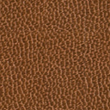


组会汇报

Slide 2

目录 | CONTENT
1
论文
2
请在这里输入第二部分的标题
3
请在这里输入第三部分的标题
4
请在这里输入第四部分的标题

Slide 3
TOPOLOGY-AWARE ROBUST OPTIMIZATION FOR OUT-OF-DISTRIBUTION GENERALIZATION
ICLR 2023
Notes:
面向分布外泛化的拓扑感知鲁棒优化

Slide 4
背景和问题
近年来，机器学习在高风险领域的应用激增，但模型在分布外泛化（OOD）上的能力薄弱，难以应对训练数据之外的未知分布，可能导致关键任务中的灾难性失败。
Notes:
尽管机器学习模型在插值（即在训练数据范围内的预测）上取得了显著的成功，但现代机器学习模型（如深度神经网络）在外推（即预测训练数据以外的分布）方面表现得极为薄弱；例如，一个训练了2000年至2020年间美国所有89次重大洪水事件数据的洪水预测模型，在2021年遇到“飓风艾达”事件时会做出错误预测。

Slide 5
以往研究
方法 | 问题点 | 对应缺点
分布鲁棒优化（DRO） | 不确定性集过大或过小 | 不确定性集过大会引入不合理分布（如离群点），导致模型过于保守；而过小则可能无法覆盖实际测试分布，限制泛化能力。
经验风险最小化（ERM） | 对分布漂移的鲁棒性不足 | 对虚假相关性高度依赖，无法适应训练与测试分布的差异。
Notes:
经验风险最小化（ERM）（Vapnik，1998）相比，DRO在应对由虚假相关、对抗攻击、子群体或自然变化引起的分布漂移时，更具鲁棒性
不确定性集（Uncertainty Set） 是机器学习特别是分布鲁棒优化（DRO）中的一个概念，指的是一个包含所有潜在测试分布的集合，用来表示模型可能在测试阶段遇到的分布变化范围。

Slide 6
解决办法
作者提出了拓扑感知鲁棒优化（TRO）方法，通过整合两个优化目标：
 | 拓扑学习 | 拓扑上的学习
目标 | 构建分布的拓扑结构，通过探索数据群体之间的关系揭示其分布特性。 | 利用已获得的分布拓扑结构，构建一个受拓扑约束的不确定性集来进行鲁棒优化。
方法 | 通过物理先验或多尺度的地球搬运者距离（EMD）测量，发现数据流形上的分布拓扑。 | 在拓扑图约束下优化，确保泛化风险受控，而非盲目地对所有未知分布泛化。
使用的技术 | - 物理先验 - 多尺度地球搬运者距离（EMD） - 数据驱动拓扑学习技术（如核方法、图构建）。 | - 不确定性集的构建 - 最小最大优化技术 - 拉格朗日对偶方法。

Slide 7



问题定义
Notes:
给定损失函数 ℓ （ell）的情况下，可以通过求解一个极小极大优化问题来学习一个分布外泛化的模型 f。
通常，经典的监督学习采用经验风险最小化（ERM）（Vapnik，1998），通过最小化训练分布 下的平均风险来找到一个模型 f。
在不确定性集合 Q 上最小化最坏情况下的风险

Slide 8
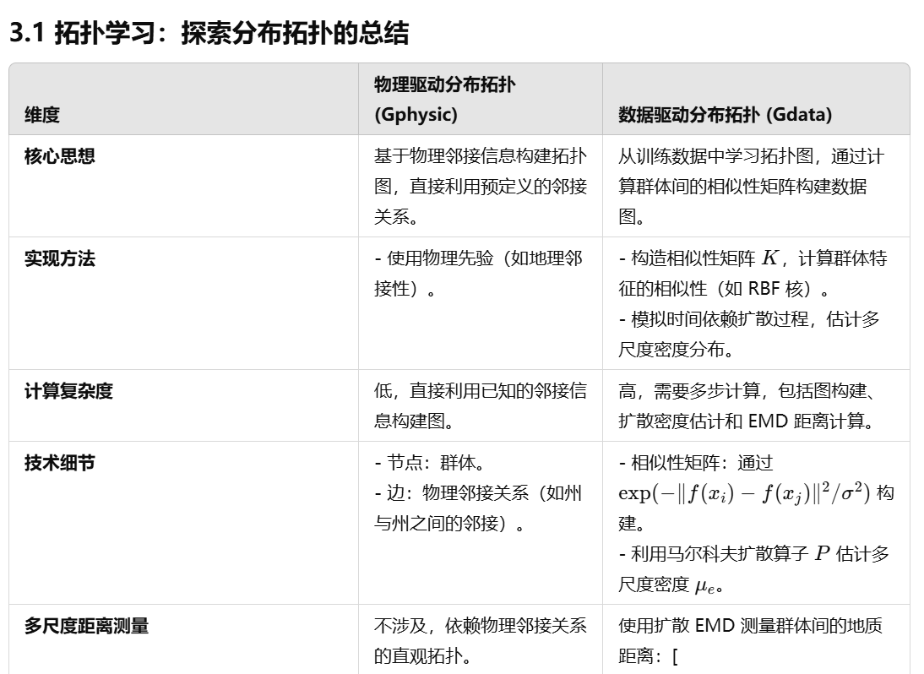
拓扑学习：探索分布拓扑结构

Slide 9
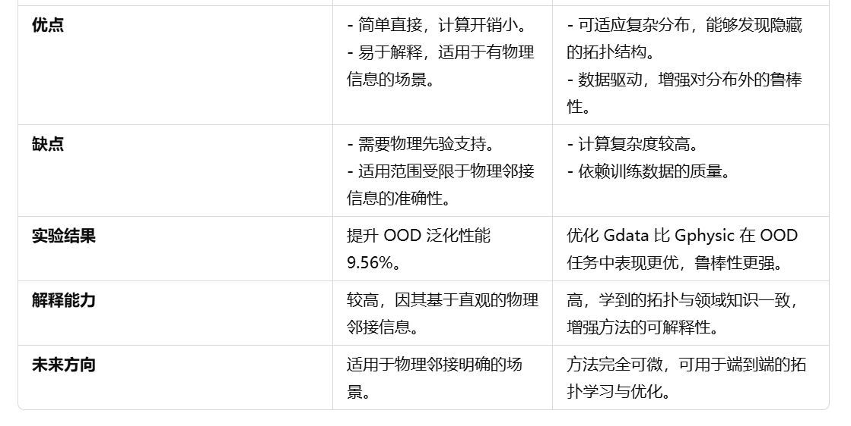
修改

Slide 10
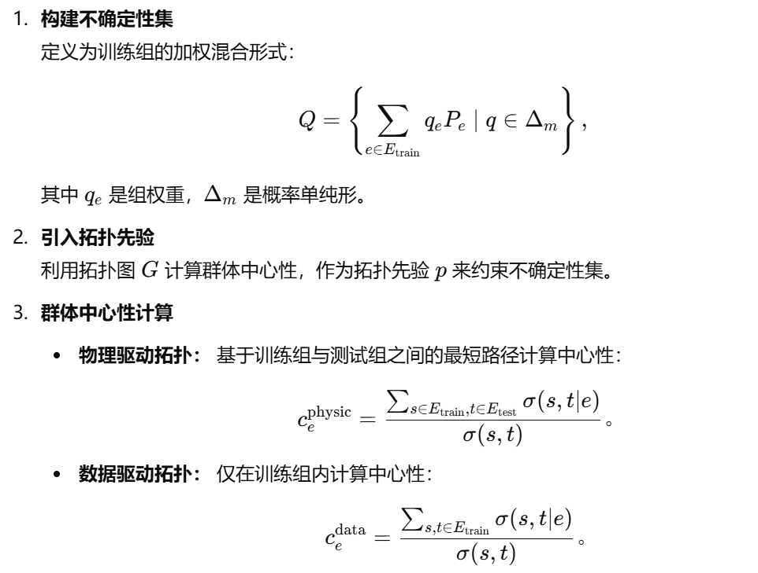
拓扑上的学习：利用拓扑进行鲁棒优化总结

Slide 11
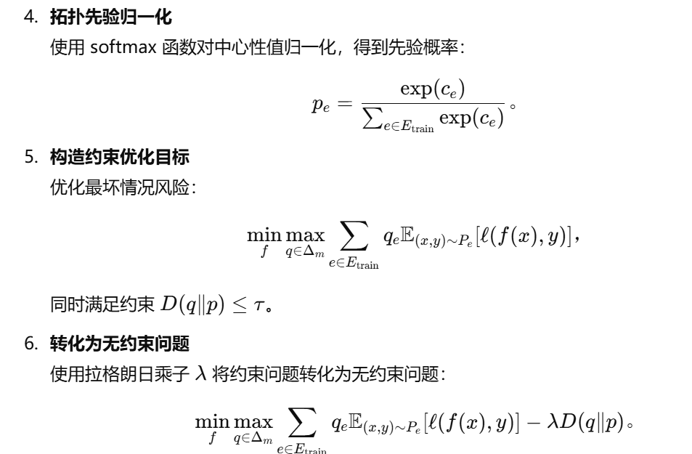

Slide 12
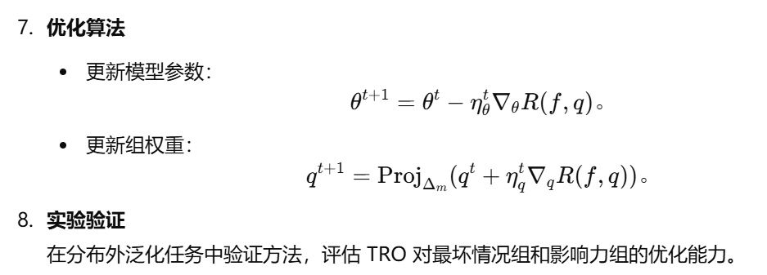

Slide 13
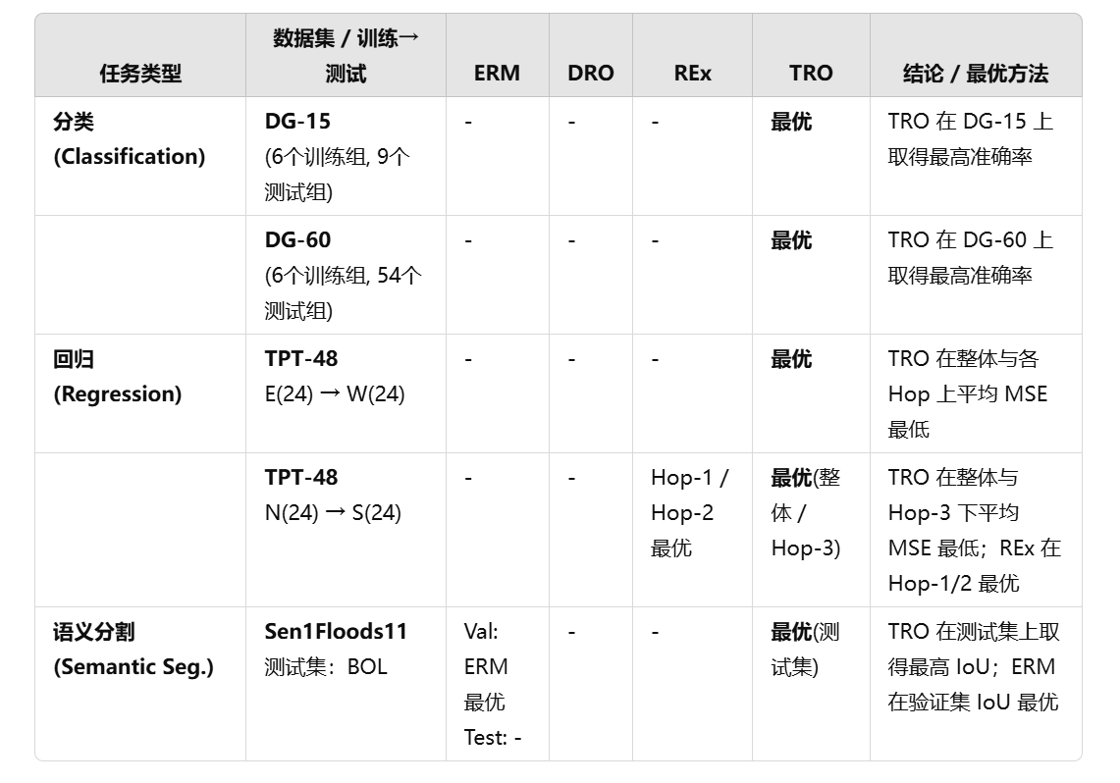
实验

Slide 14
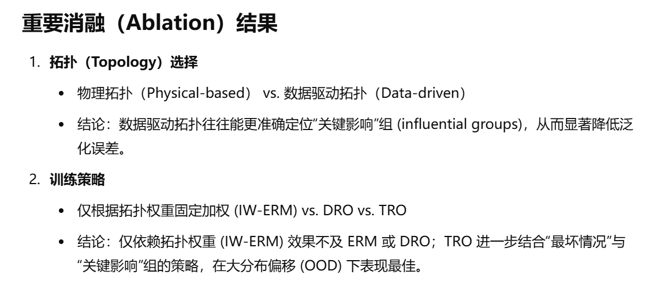
实验

Slide 15
结论
在本文中，作者将拓扑信息无缝整合，从而显著提升了对分布外（OOD）数据的鲁棒性。实证结果表明，在分类、回归以及语义分割等广泛任务中，我们的方法相比当前最先进技术（SOTA）表现出卓越的性能。此外，基于数据驱动的分布拓扑与领域知识保持一致，从而增强了我们方法的可解释性。

Slide 16
目录 | CONTENT
1
请在这里输入第一部分的标题
2
请在这里输入第二部分的标题
3
未来计划
4
请在这里输入第四部分的标题
Notes:
下周写完专利，看论文

Slide 17

请指正
Thank You

